Slide 1
2
MÁI ẤM GIA ĐÌNH
Bài
1
NỤ HÔN TRÊN BÀN TAY

Slide 2

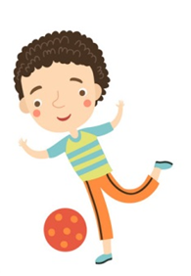
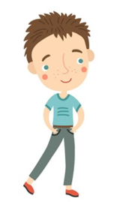
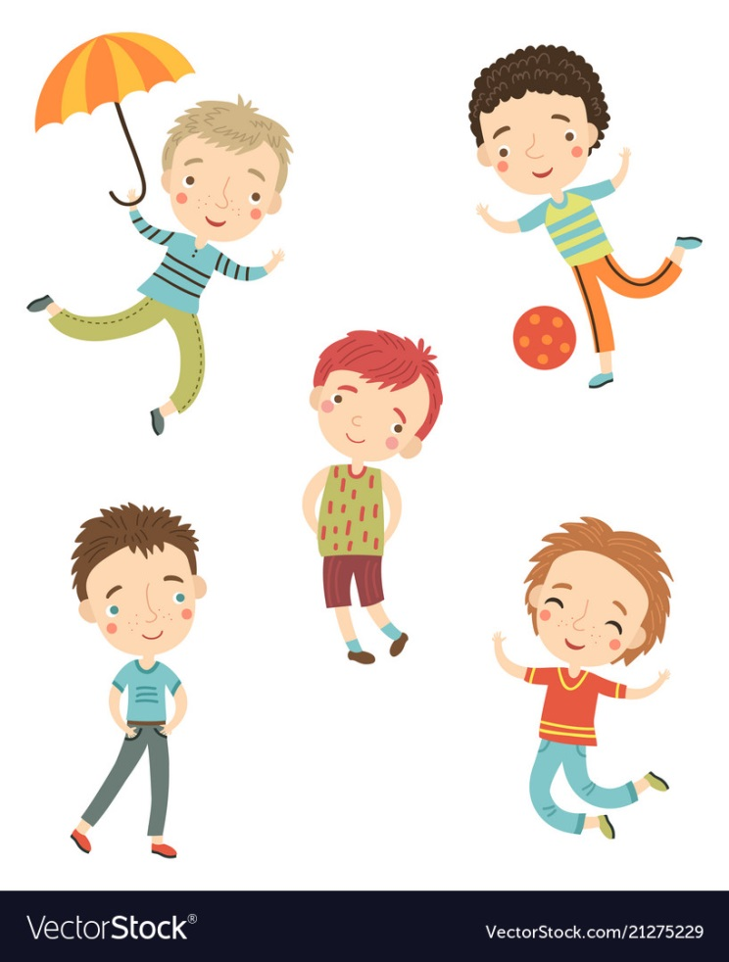
Tiết 3

Slide 3
Khởi động

Slide 4


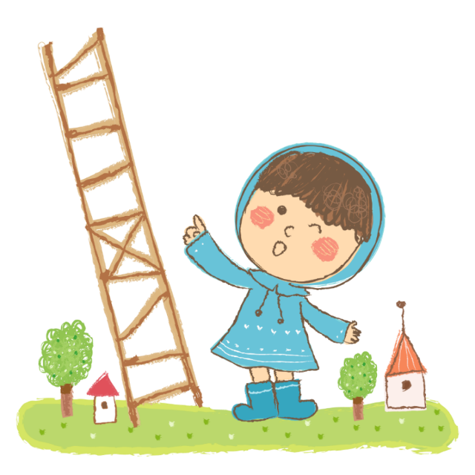


Tìm đường về nhà cho Bọ rùa
Em hãy tìm những từ chỉ tình cảm bạn bè để giúp chú bọ rùa tìm được đường về nhà với mẹ nhé.

Slide 5

















quý mến
quan tâm
ngộ nghĩnh
nhanh nhẹn
đỏ rực
thân thiết
keo sơn
nhỏ nhắn

Slide 6
Luyện tập

Slide 7
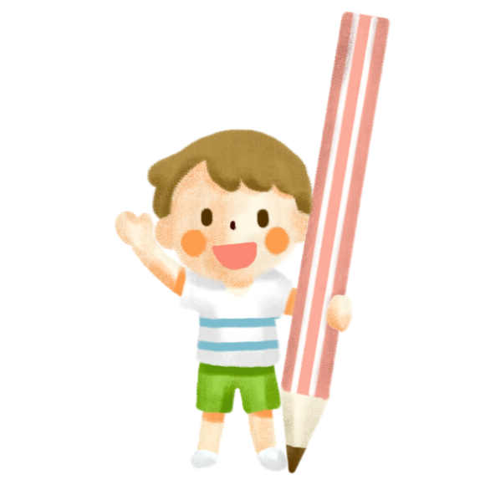
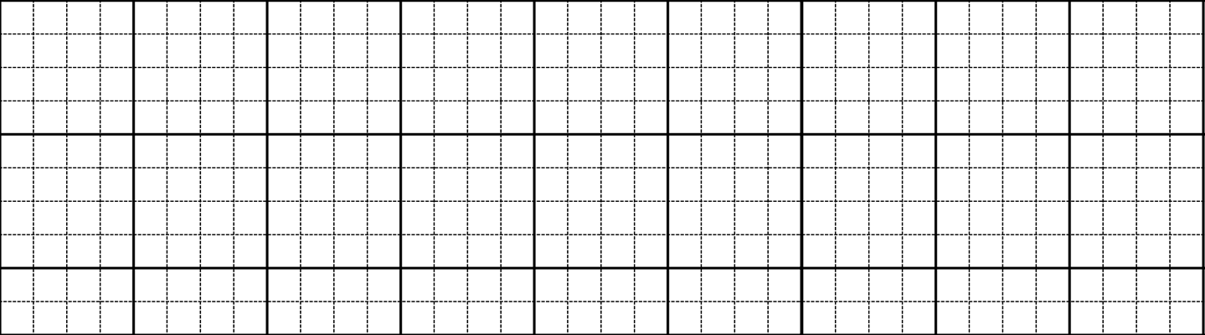
5
Chọn từ ngữ để hoàn thiện câu và viết câu vào vở
bổ ích
mỉm cười
lo lắng
thủ thỉ
Mỗi lần em bị ốm, mẹ rất (…….) .
Mĕ lần em λŻ Ĵ, Ε− ǟất lo lắng.

Slide 8


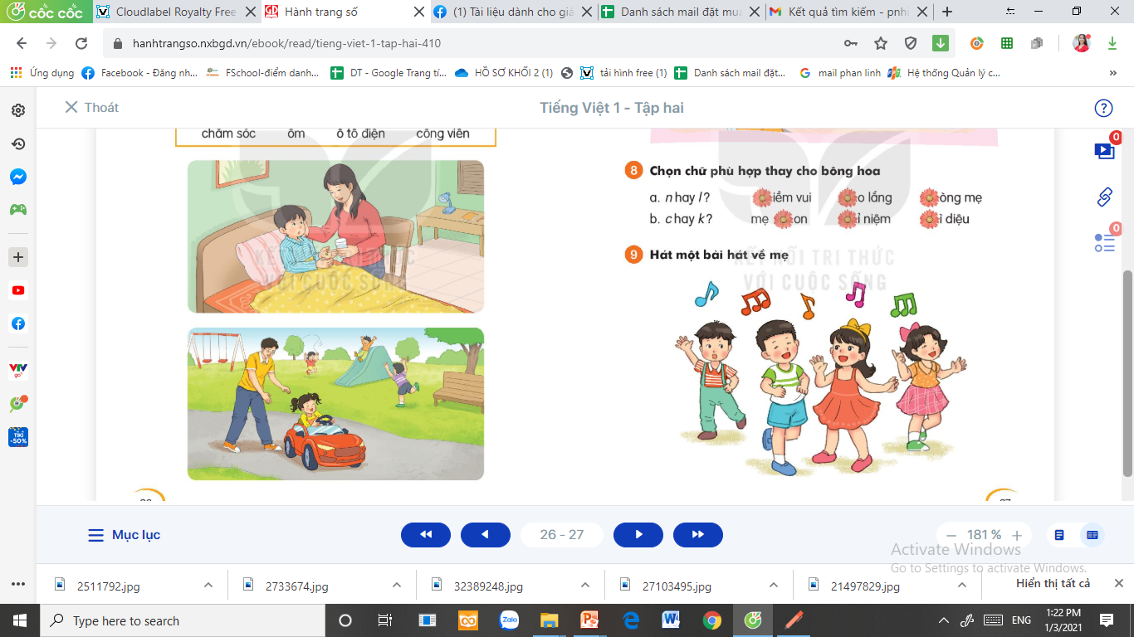



Quan sát tranh và dùng từ ngữ trong khung để nói theo tranh
6
ốm
ô tô điện
chăm sóc
công viên

